Slide 1
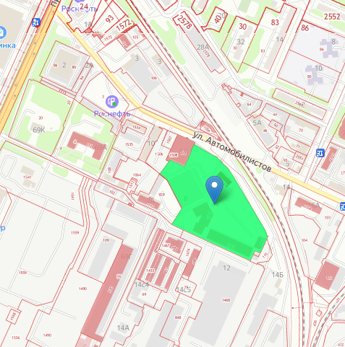
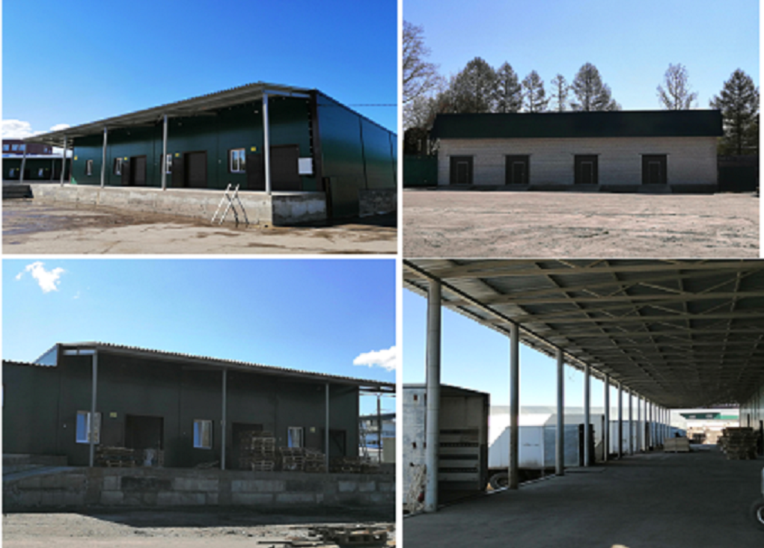
Производственно-складской комплекс «УРОЖАЙ» по адресу:
г. Ульяновск, ул. Автомобилистов, д. 8
Кадастровый номер: 73:24:011203:1509
Площадь площадки: 20 816,2 кв.м.
Форма собственности: частная
Предполагаемые направления использования: склады, производство, торговля, услуги
Контактные данные: Мурадов Тельман Ленкоран оглы, тел.: +79278002819, почта: Muradov.telman@yandex.ru
Инфраструктура площадки
Электроснабжение: ООО «Инзенские электрические сети»
Теплоснабжение: своя котельная
Газоснабжение: ООО "Газпром газораспределение Ульяновск"
Водоснабжение и Водоотведение: УМУП «Ульяновскводоканал»

